Slide 1


Slide 2
Nenhum conflito de interesse para esta apresentação.
Gilza Maria Soares Bulhões Calheiros
CRM-AL 1877. RQE 515
Ginecologia – Obstetrícia
Conselheira CREMAL

Slide 3
Climatério:
Avaliação clínica complementar: diagnóstico e tratamento.

Slide 4
Climatério:
A consulta ginecológica é momento estratégico para identificar fatores de risco e implementar medidas preventivas baseadas em evidências, com foco na promoção da saúde e redução de morbidades.

Slide 5
Rastreamento de doenças crônicas e neoplasias
Doença Cardiovascular
Osteoporose
Câncer ginecológico e colorretal
IST
Doenças da Tireóide
Depressão

Slide 6

Hipertensão Arterial
A partir dos 18 anos
Diabetes
A partir dos 45 anos, sem fator de risco. Iniciar aos 35 anos se sobrepeso.
Dislipidemia
A partir dos 45 anos em mulheres de baixo risco para DCV.
Obesidade
Cálculo do IMC
Circunferência da cintura ≥88 cm →maior risco de DCV;
Tabagismo
Questionamento ativo;
Auxílio a parar de fumar.

Slide 7
Câncer ginecológico e colorretal
Câncer de mama
Câncer Ginecológico
Câncer colo-uterino

Slide 8
Rastreamento: Câncer de Mama
Mamografia é o único exame de imagem capaz de reduzir a mortalidade por Câncer de mama
Mulheres de risco habitual
Em mulheres com
mamas densas , a USG deve ser considerada como complementar à mamografia de rastreamento

Slide 9
Rastreamento
 | FEBRASGO/SBM/CBR
Idade de início | 40 anos
Periodicidade | Anual
Término de Rastreamento | Interromper quando a expectativa de vida< 7 anos ou não houver condição clínica para diagnóstico / tratamento
Iniciar aos 40 e término aos 69 anos : MS

Slide 10
Rastreamento: Câncer de colo uterino
FEBRASGO/ MS
Início aos 25 anos. Após 2 citologias negativas com intervalo anual → CO a cada 3 anos. Atualmente com pesquisa estendida DNA-HPV por PCR com genotipagem de HPV de Alto risco . Não detectado, repetir de 5 em 5 anos
Rastreamento até 64 anos.
Exame físico ginecológico deve ser mantido periodicamente , independente da realização de exame citopatológico ou da pesquisa HPV.

Slide 11
Rastreamento:
Câncer colorretal | População a ser rastreada | Métodos de rastreamento
Mistério da Saúde | Mulheres com risco habitual entre os 50 e 75 anos | Sangue oculto nas fezes anual ou bienal Colonoscopia se sangue oculto positivo
American Cancer Society | A partir dos 45 anos até os 75 anos se a expectativa de vida for maior que 10 anos . Entre 76 e os 85 anos decisão individualizada baseada nas preferências da paciente, expectativa de vida e histórico de rastreamento anterior | Colonoscopia a cada 10 anos. Retossigmoidoscopia flexível a cada 5 anos. Sangue oculto nas fezes / teste fecal imunoquímico anualmente.

Slide 12
Doenças da Tireóide
As doenças da tireoide são prevalentes em mulheres idosas e podem aumentar a morbidade e a mortalidade
Recomenda-se a triagem inicial de mulheres com mais de 60 anos de idade para doenças da tireoide com dosagem do hormônio estimulador da tireoide (TSH).
Quando houver suspeita de bócio ou nódulo pela palpação da glândula durante o exame físico. A realização de USG de tireóide está indicada

Slide 13
Osteoporose
Osteoporose pós -menopausa
Muitas vezes assintomática
Requer diagnóstico / tratamento
Densitometria T- score ≤ - 2,5
Fratura por fragilidade óssea

Slide 14
Densitometria óssea
Mulheres ≥ 65 anos
Mulheres climatéricas com idade ≤ 65 anos com fator de risco
Uso de corticosteróides >5mg / > 3 m
Baixo peso / Tabagismo atual/ Artrite reumatóide
Menopausa antes dos 45 anos
Antecedente de fratura por fragilidade óssea. (ocorre na ausência de trauma ou vigência de uma trauma menor – punho , quadril e coluna toracolombar)

Slide 15
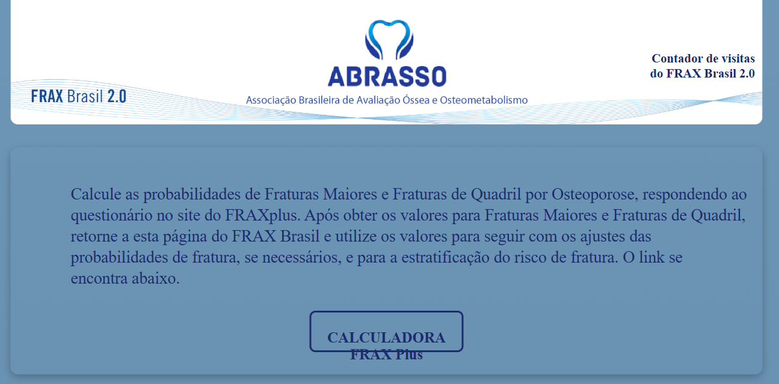

Slide 16
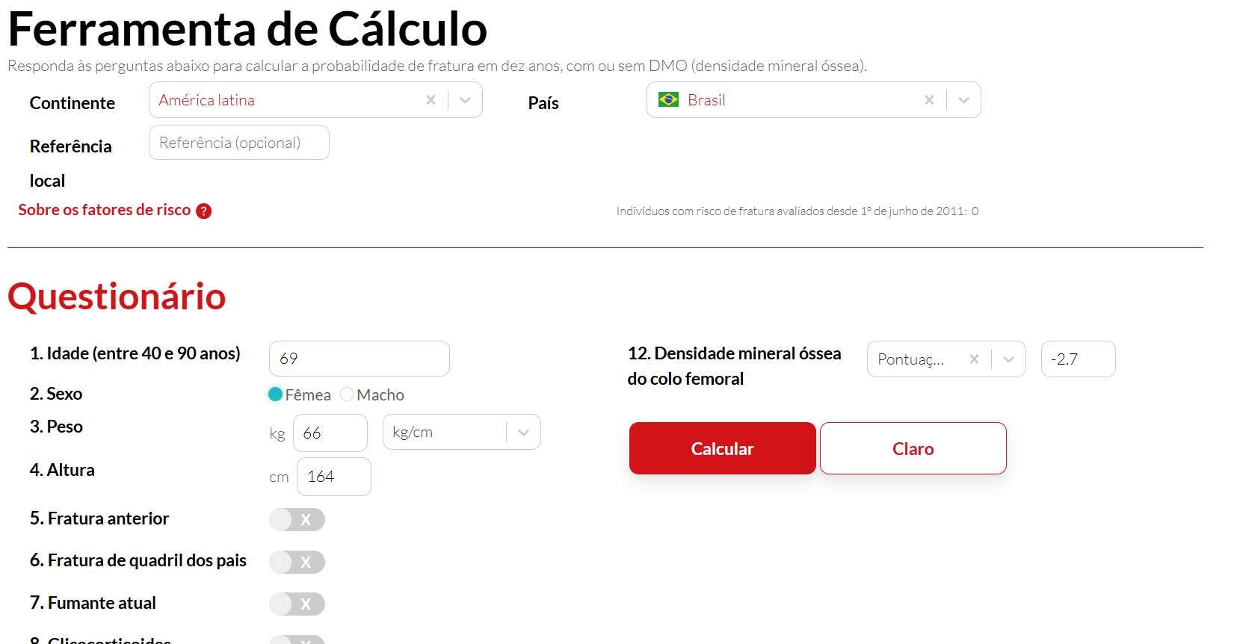

Slide 17
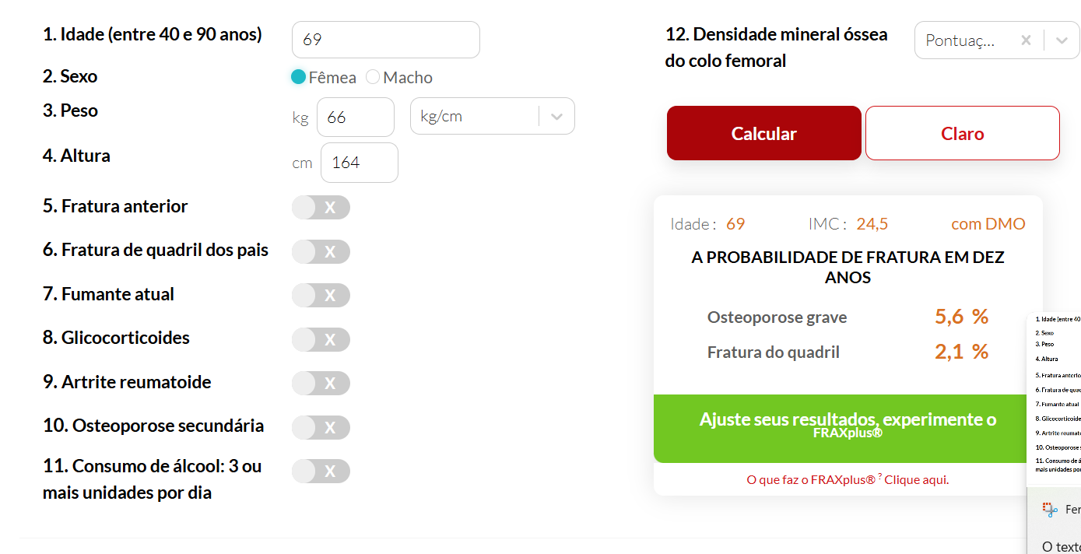
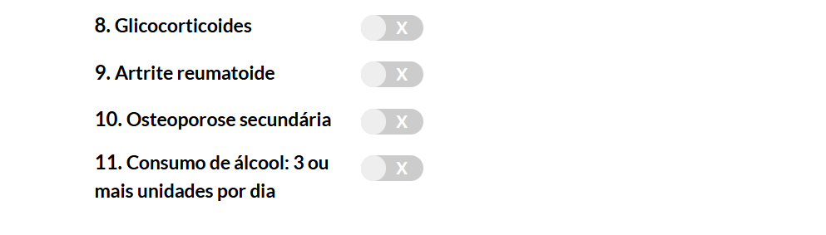

Slide 18
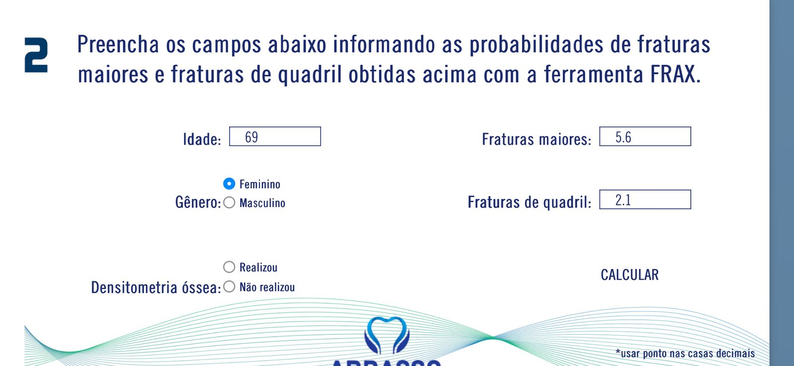

Slide 19
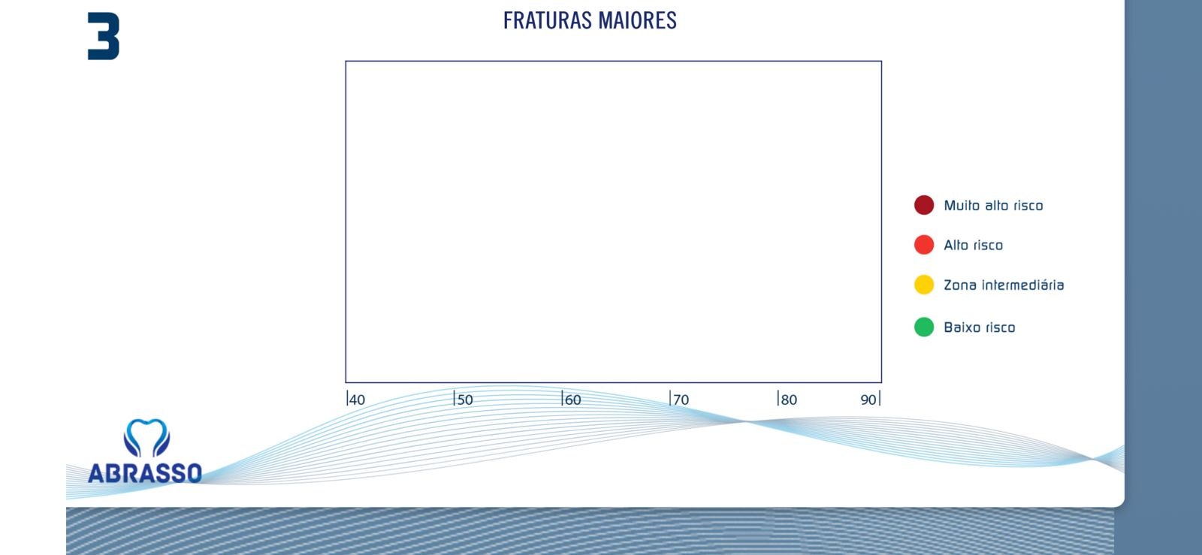

Slide 20
IST
Infecção Sexualmente Transmissível no Climatério.
Aconselhamento Comportamental
Uso de preservativo
Tratamento da síndrome geniturinária da menopausa
Triagem para ISTs, com base em dados da história clínica

Slide 21
Rastreamento
Não deve ser subestimada
Aumento na ocorrência de ISTs em mulheres climatéricas
Tratamento da disfunção erétil
Síndrome geniturinária da menopausas
Aconselhamento Comportamental

Slide 22
Depressão
Transição da menopausa é uma janela de vulnerabilidade para o desenvolvimento de transtornos depressivos
Risco alto de apresentar sintomas, mesmo em mulheres sem histórico pessoal
Identificar sintomas é importante para adotar a terapia apropriada
Questionários como o PHQ-9 podem ser utilizados
Recomenda-se que o diagnóstico definitivo da doença seja feito em uma consulta com profissional de saúde mental

Slide 23
Climatério: Conceito
Perimenopausa:período do ínicio da irregularidade menstrual até 12 meses após a última menstruação
Transição menopausal: período entre o início da variabilidade do ciclo menstrual e a última menstruação
Menopausa precoce : ocorre antes dos 45 anos
Menopausa cirúrgica:cessação permanente da função ovariana após ooforectomia bilateral
Insuficiência ovariana Primária (IOP): Perda da função ovariana antes dos 40 anos, com elevação persistente de FSH
Pós- menopausa: inicia-se 12 meses após a última menstruação

Slide 24
Média
51 anos
Menos de 1% com < 40 anos
Menopausa
5% com mais de 55 anos
5% entre 40-45 anos

Slide 25
Diagnóstico
O diagnóstico da síndrome do climatério é clínico.
Baseado em sinais e sintomas, em mulheres com idade esperada para a ocorrência do período de transição menopausal.

Slide 26
Diagnóstico
Dosagens do Hormônio Folículo Estimulamte ( FSH).
Sendo possível, dosar entre o 3º e 5º dia do ciclo menstrual.
Dúvida?
→ acima de 25mUI/ml indica o início do período de transição menopausal.
Duas dosagens com intervalo entre 4 a 6 semanas.

Slide 27
Sintomas Vasomotores
Sintomas Climatéricos
Alterações Menstruais

Slide 28
Diagnóstico
Mulheres na faixa etária esperada ( > 45 anos)
Síndrome do Climatério
Fogachos e alterações menstruais
Queixas Sugestivas
12 meses consecutivos em amenorréia
Menopausa

Slide 29
Diagnóstico
Mulheres com < de 45 anos
Propedêutica para Amenorréia Secundária
Presença de sintomas de hipoestrogenismo

Slide 30
Síndrome do Climatério
Processo fisiológico de transição entre a fase reprodutiva e a fase não reprodutiva na vida da mulher
Declínio progressivo da função ovariana e da produção de estrogênio e progesterona, com impactos hormonais, metabólicos, físicos e psicossociais.
Perda gradual de folículos ovarianos leva à menor produção de estrogênio e progesterona e androgênio

Slide 31
Menopausa: Manifestação Clínica
Período de transformações
Mudanças Hormonais e metabólicas
Longo prazo
Curto Prazo
Médio Prazo
Fogachos
Sudorese
Palpitação
Insônia
Sono entrecortado
Labilidade do humor
Humor depressivo
Desânimo
Cefaléia
Falta de concentração
Atrofia genital
Dispareunia
Infecções vaginais e urinárias de repetição
Incontinência urinária
Prolapso genital
Pele fina
Risco cardiovascular
Osteoporose
Demência
Irregularidades menstruais
Reconhecimento dos riscos e estratégias preventivas

Slide 32
Terapia hormonal no Climatério:
Estrógenos
Progestágenos
Andrógenos

Slide 33

TH e Janela de oportunidade
TE tratamento mais efetivo para os sintomas vasomotores; Deve-se utilizar a menor dose efetiva para controle dos sintomas.
Deve ser iniciado dentro da janela de oportunidade: até 60 anos de idade e 10 anos de menopausa.
Sobrac: Consenso Brasileiro de Terapêutica Hormonal 2024

Slide 34

TH e Janela de oportunidade
O risco cardiovascular aumenta quando a TH é iniciada após a janela de oportunidade. Dentro dela, a TH pode ter efeito protetor cardiovascular
Não há tempo máximo definido para a TH nem idade máxima para suspensão;
A decisão deve ser individualizada a cada consulta. Após os 60 anos, preferir a via transdérmica na menor dose possível.
Sobrac: Consenso Brasileiro de Terapêutica Hormonal 2024

Slide 35
Terapia hormonal no Climatério:
Indicação e Contraindicação
Vias de administração
Regimes
Doses

Slide 36
Terapia hormonal no Climatério:
Indicaçao e Contraindicação

Slide 37

TH : Indicações
Sintomas vasomotores (fogachos e sudorese noturna)
Síndrome genitourinária da menopausa
Prevenção e tratamento da osteoporose
Hipoestrogenismo prematuro (insuficiência ovariana prematura - IOP)
Sobrac: Consenso Brasileiro de Terapêutica Hormonal 2024

Slide 38
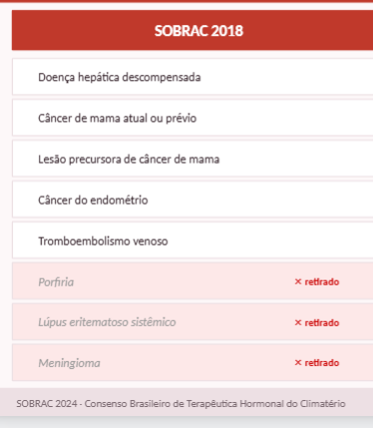
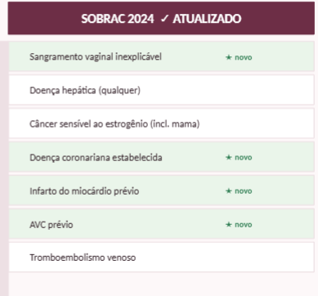
TH: Contraindicações

Slide 39
Terapia hormonal no Climatério:
Regimes

Slide 40
Indicações dos Regimes de TH
Paciente Histerectomizada
Paciente com útero
Contínua
Estrogênios Isolados
Estrogênio + progestagênio
Sequencial

Slide 41
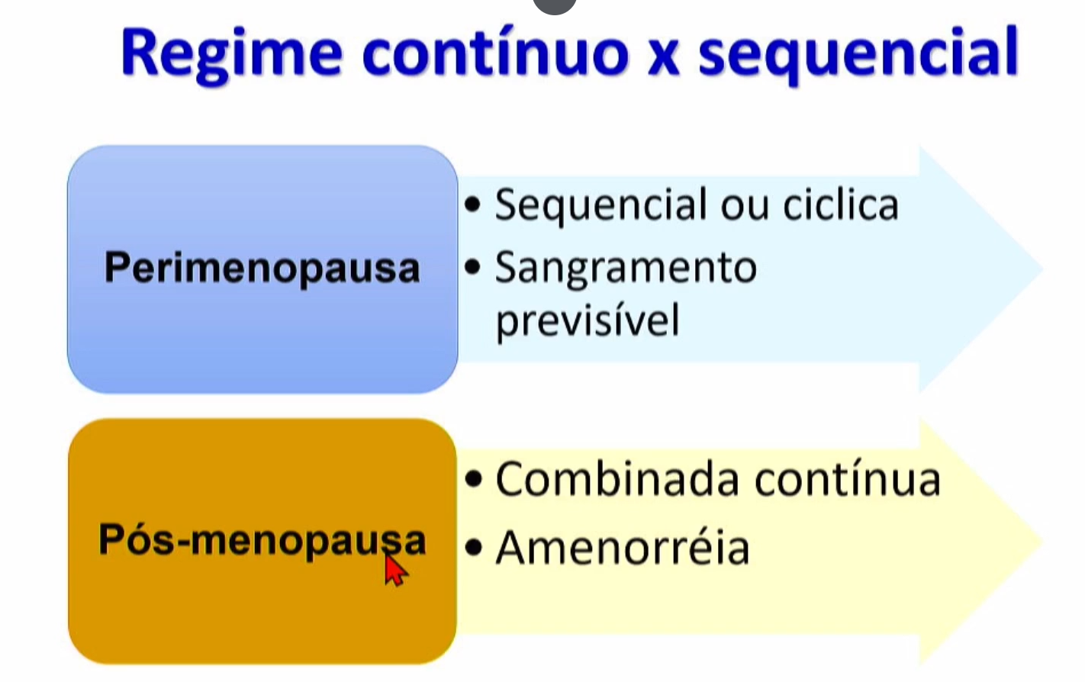

Slide 42
Terapia hormonal no Climatério:
Vias de Administração

Slide 43
Terapia hormonal sistêmica
Oral
Transdérmica
Consenso Brasileiro de Terapêutica Hormonal da Menopausa 2024

Slide 44
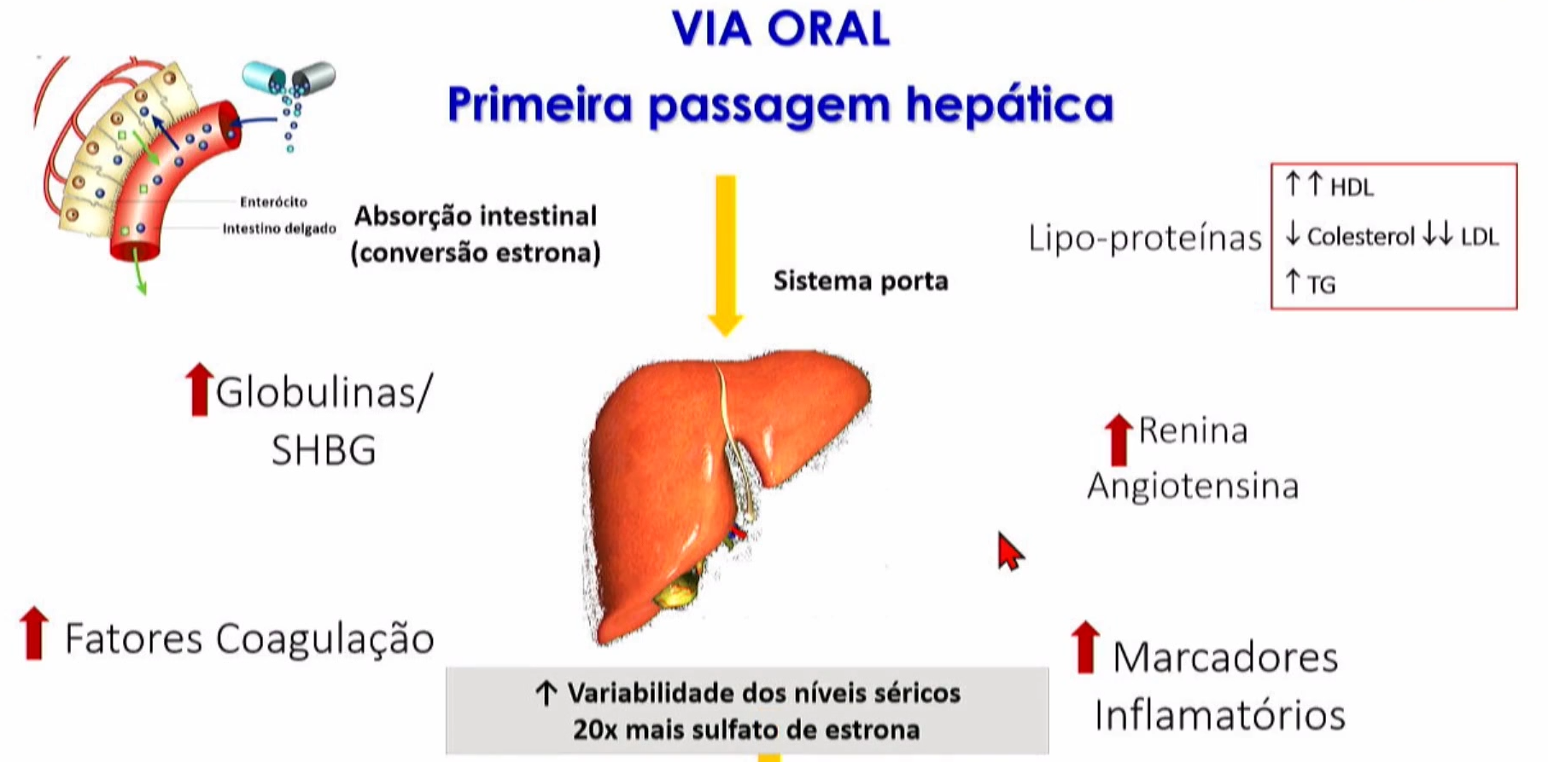
Aumenta efeitos metabólicos

Slide 45
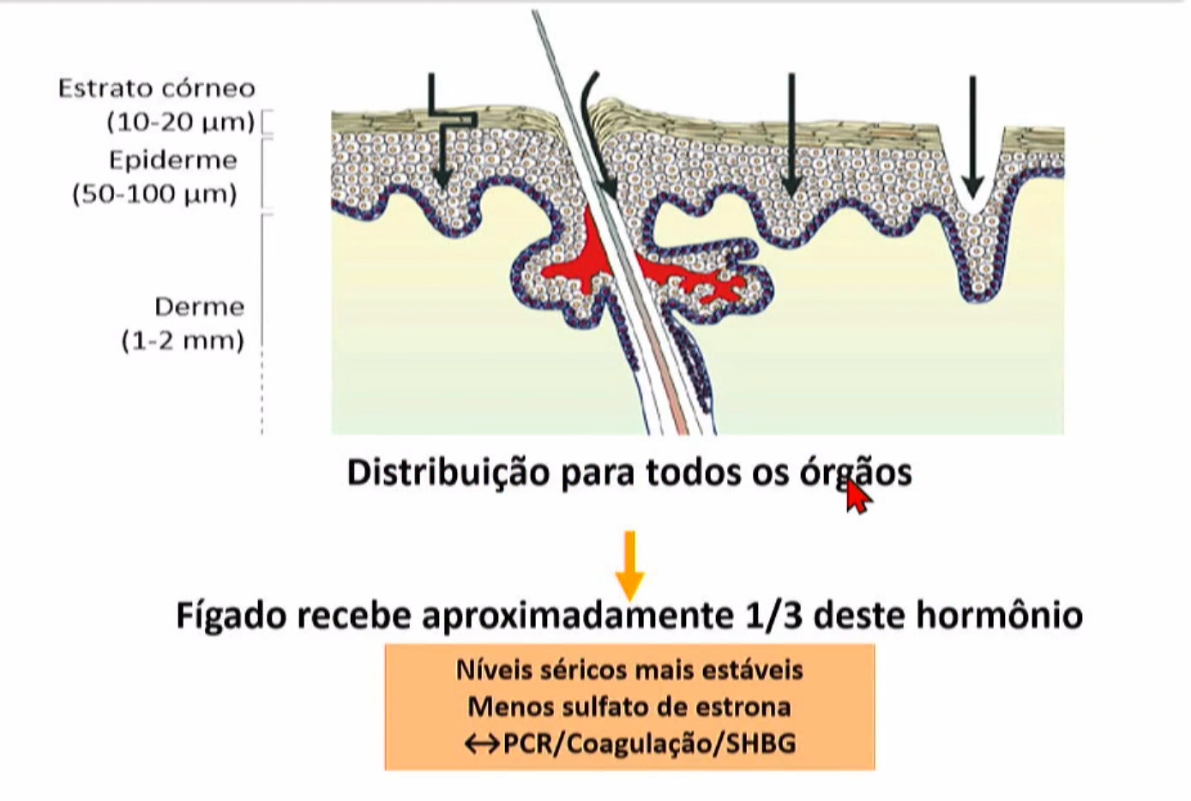
Via Transdérmica
Menos efeitos metabólicos e menor risco Tromboembólico

Slide 46
Vantagens
Desvantagens
V
I
A
-
OR
A
L
  Fácil administração
  Maior Aderência
  > Efeito Lipoproteína
  Menor Custo
Dose maior e diária
Altera Trigliceríideos
Maior risco de tromboembolismo
VIA-TRANSDERMICA
Níveis constantes
Menor número de tomadas
Menor Efeito hepático
Efeito neutro nos triglicerídeos
Efeito neutro na coagulação
Menor aderência à TH
Maior Custo
Quando na forma adesiva, pode apresentar irritação na pela

Slide 47
Terapia hormonal no Climatério:
Doses

Slide 48
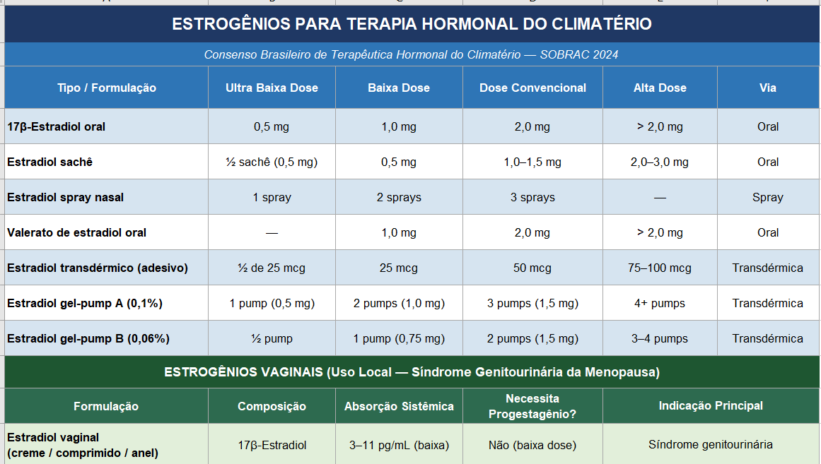
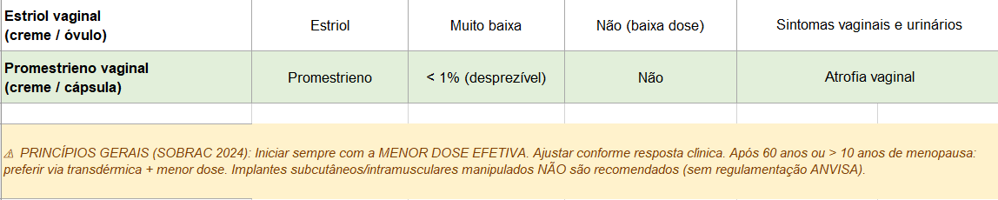

Slide 49
Tipos e doses de Progestagênios
Progesterona
Androgênios
Glicocorticoide
Mineralocorticóide

Slide 50
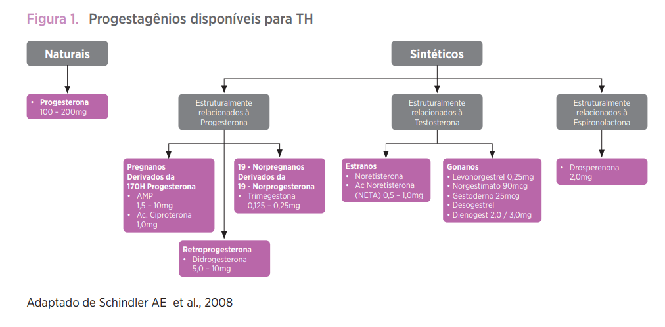
Consenso Brasileiro de Terapeutica Hormonal do Climaterio da Sobrac - 2024

Slide 51
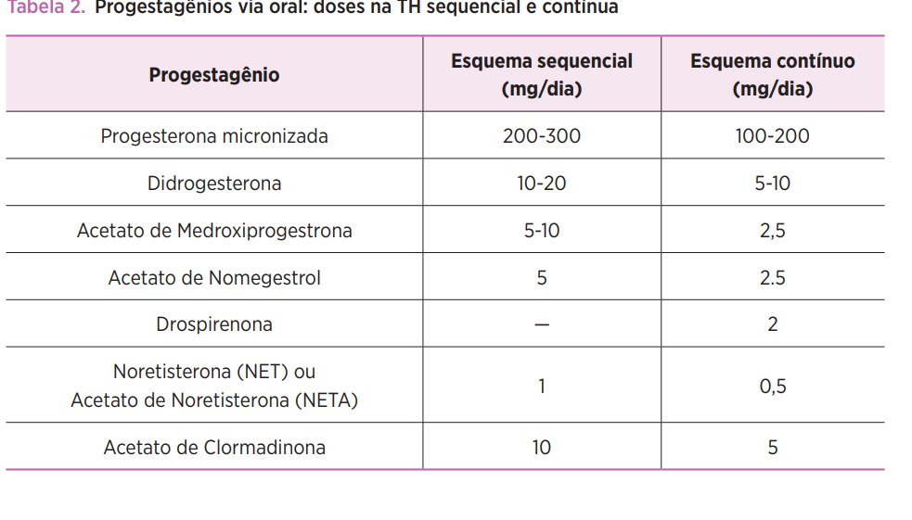
Consenso Brasileiro de Terapeutica Hormonal do Climaterio da Sobrac - 2024

Slide 52
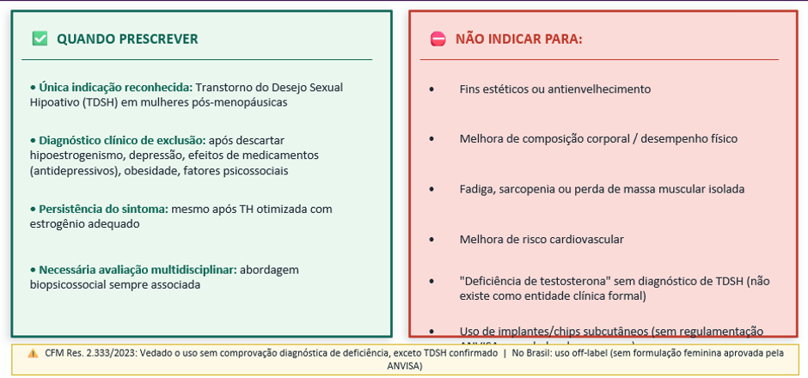
Testosterona na menopausa

Slide 53
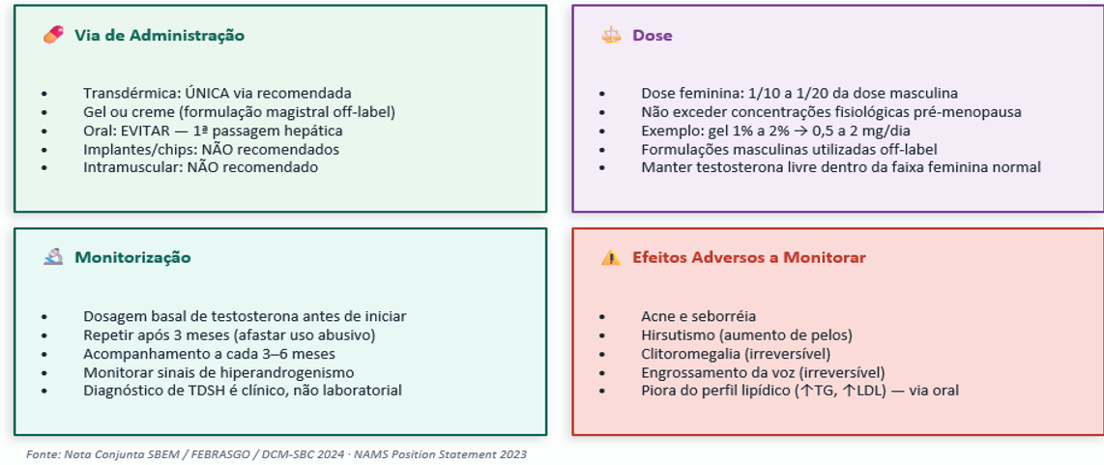
Testosterona: como prescrever.

Slide 54
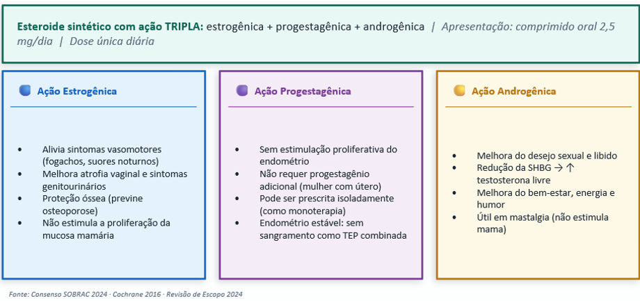
TIBOLONA

Slide 55
Diagnóstico
Atrofia urogenital
Conjunto de sinais e sintomas de hipoestrogenismo, sobre a mucosa urogenital .
2014
Síndrome
Geniturinária da
menopausa

Slide 56
Diagnóstico
Anamnese e exame físico geral e
dirigidos
Secura vaginal/ ardor/ prurido
Leucorréia/ Dispareunia
Disúria / polaciúria
Estreitamento de canal vaginal/ mucosa fina, friável
Uso de estrogênios vaginal

Slide 57
Conclusão:

Slide 58
A TH é segura e eficaz quando bem indicada e individualizada.
Avaliar Janela de oportunidade
Escolher a menor dose efetiva
Preferir formulação com progesterona micronizada ou Diidrogesterona
A ÚNICA indicação reconhecida de testosterona na mulher é o TDSH pós menopáusico refratário à TH - Jamais para fins estéticos ou antienvelhecimento.
Consenso Brasileiro de terapêutica hormonal do Climatério- SOBRAC 2024 (3ª edição)

Slide 59
A TH é segura e eficaz quando bem indicada e individualizada.
Testosterona deve ser usada exclusivamente por via transdérmica, em doses fisiológicas femininas, com monitorização sérica a cada 3-6 meses. Chips e implantes são proibidos. Não há segurança de uso após os 2 anos
A tibolona( 2,5 mg/dia) oferece ação estrogênica, progestagênica e androgênica – ideal para pós menopausa com sintomas vasomotores e libido reduzida
Consenso Brasileiro de terapêutica hormonal do Climatério- SOBRAC 2024 (3ª edição)

Slide 60
A TH é segura e eficaz quando bem indicada e individualizada.
Tibolona é CONTRAINDICADA em câncer de mama, perimenopausa e doença cardiovascular estabelecida
Testosterona não deve seriniciada sem diagnóstico clínico formal de TDSH
Reavaliar risco-benefício em cada consulta
Cada paciente é única!
Consenso Brasileiro de terapêutica hormonal do Climatério- SOBRAC 2024 (3ª edição)

Slide 61


